Slide 1

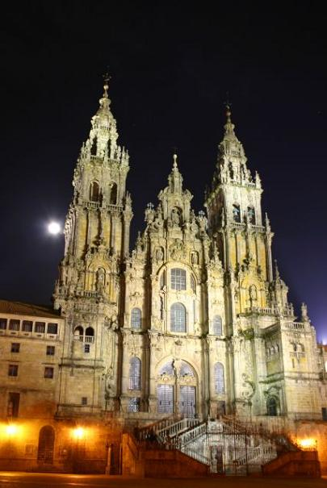

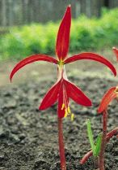

SUS SÍMBOLOS
La Cruz de Santiago Su forma tiene origen en la época de las Cruzadas cuando los caballeros llevaban pequeñas cruces con la parte inferior afilada para clavarlas en el suelo y realizar sus devociones
y La Flor de Santiago
Llegó a España en un arca de madera en la primera expedición naturalista financiada por la corona, en el siglo XVI
Ésta presentación es una visita guiada a la
Catedral de Santiago
y un pequeño recorrido
nocturno por las
rúas de Compostela
La Concha de Santiago La concha de vieira pasó a llamarse “Concha de Santiago” porque cuando los peregrinos llegaban a Santiago de Compostela, se les entregaba un pergamino que los confirmaba como peregrinos y se les colocaba sobre su sombrero y capa la concha de vieira
Avance automático ó
al hacer clic con el ratón
Santiago de Compostela
.
Notes:
1

Slide 2
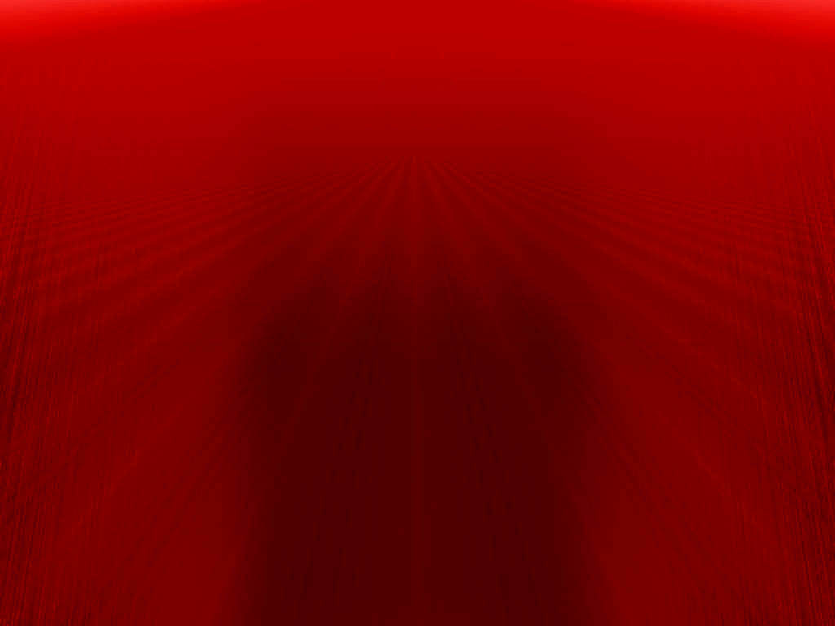
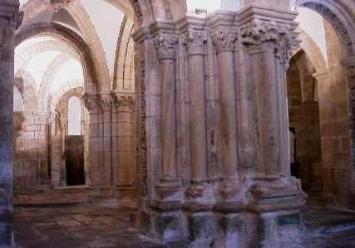
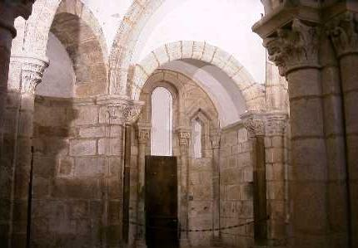
Bajo la dirección del Maestro Mateo se construye la gran cripta o Catedral Vieja
que soporta el tramo final de la iglesia y el portal entre dos torres que constituyen
la gran fachada que será transformada después en la obra barroca que hoy
conocemos como la fachada del
OBRADOIRO
Antes de la actual Catedral existlía la que hoy se llama Catedral Vieja,
es una iglesia subterránea formada por cuatro naves longitudinales
con una especie de girola en torno al pilar en el que convergen los arcos.
.

Slide 3
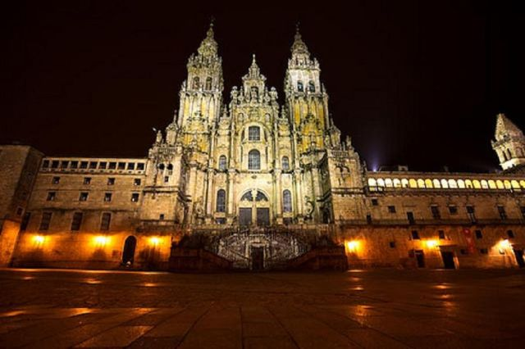
Fachada del Obradoiro
Esta fachada máxima expresión del barroco es obra de Fernando de Casas y Novoa que no llegó a ver su obra concluida. Falleció antes de cumplir los 50 años, el 26 e noviembre de 1749. La obra sería finalizada en 1750. Mas tarde la obra se completó con una torre gemela construida por José Peña de Toro y Domingo de Andrade.

Slide 4
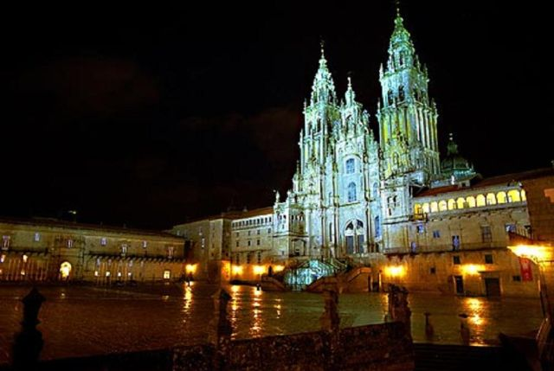
El conjunto son la Torre de las Campanas (Derecha) y la Torre de la Carraca (Izquierda).
De la antigua fachada románica solo quedaron las estatuas de David y Salomón.
La principal finalidad de esta obra fué la necesidad de proteger el Pórtico de la Gloria.

Slide 5
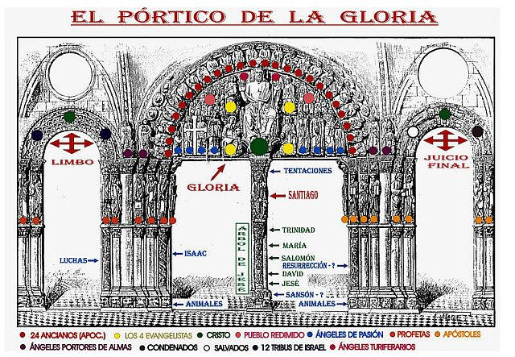
El pórtico de la Gloria se divide en tres arcos de medio punto.
Es obra del genial Maestro Mateo, representa el juicio final y lo componen más de 200 figuras.
Está considerada como la obra maestra del Arte Románico.

Slide 6
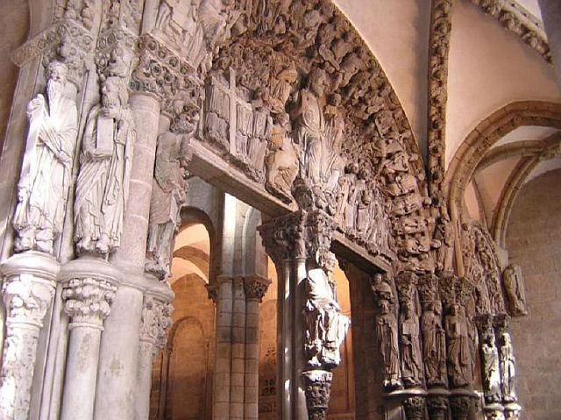
En lo alto, en la arquivolta aparecen los veinticuatro ancianos del Apocalipsis afinando sus instrumentos para dar
un concierto en honor a Dios. Destacando el “organistrum”, curioso instrumento musical de la edad media que precisaba de dos ejecutantes, y que veremos más adelante con más detalle.
.

Slide 7
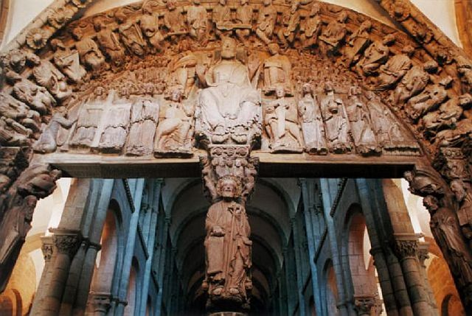
Cristo preside el tímpano (5 metros de alto).
En la columna o parteluz central vemos la imagen del Apóstol Santiago
.

Slide 8
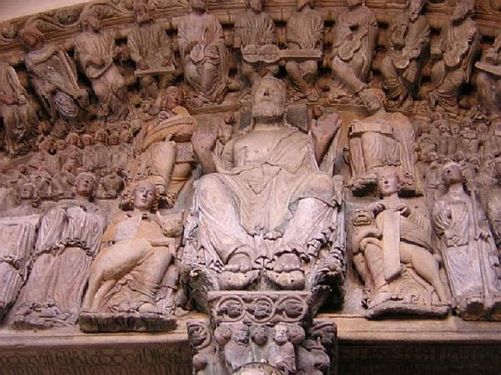
Organistrum
En el centro se observa un Jesucristo mostrándonos las llagas de sus pies y de sus manos, muestra de su sufrimiento como humano, rodeándolo aparece el tetramorfos (representación divina de los cuatro Evangelistas).
A ambos lados de Cristo observamos también a los ángeles portando objetos de la pasión
.

Slide 9
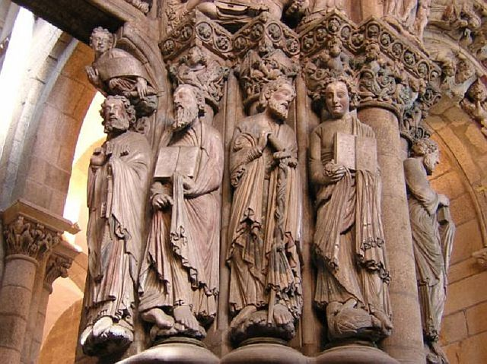
Pedro
Pablo
Santiago
Juan
A la derecha está el Pilar de los Apóstoles: San Pedro, San Pablo, Santiago y Juan.
.

Slide 10
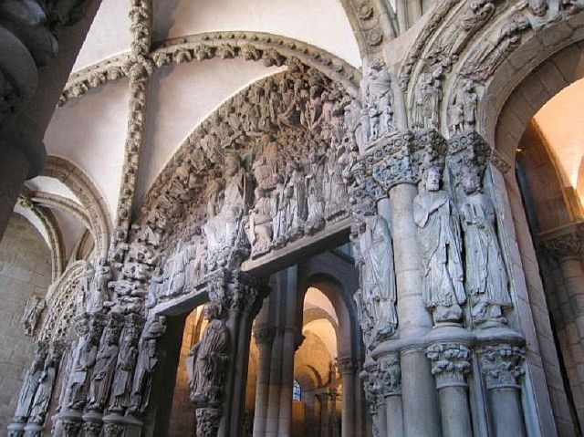
y a la izquierda el pilar de los Profetas: Moisés, Isaías, Daniel y Jeremías (con larga barba) que parece recriminarle a Daniel (el de semblante sonriente) su actitud un tanto pícara mirando los pechos de la reina Esther .
.

Slide 11
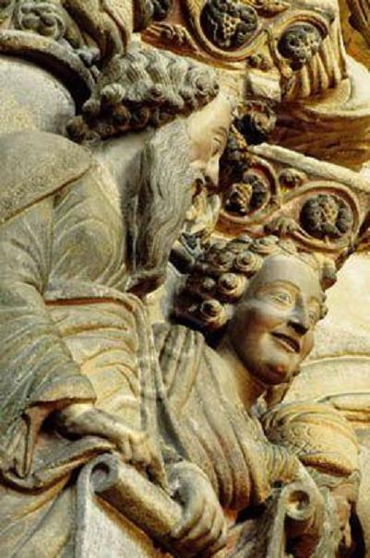
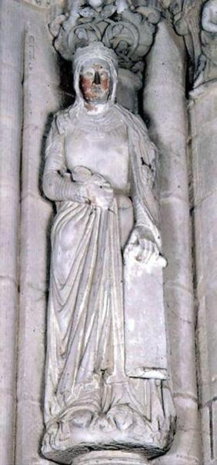
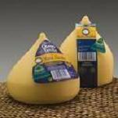
Dice la creencia popular, convertida ya en leyenda, que el pueblo gallego, para protestar por la decisión del obispo, decidió dar a algunos de sus quesos la forma de tetilla que tienen actualmente. Así restituían a Esther los atributos perdidos. Desde entonces los quesos de tetilla son una seña más de identidad en Galicia y los mutilados pechos de Esther, una leyenda que se cuenta en voz baja a los visitantes de la Catedral.
Es famosa esta escena en la que Daniel (Danieliño para los gallegos) sonríe a la reina Esther (Frente a él), aunque algunos creen que la figura representa a la reina de Saba. Las autoridades eclesiásticas, escandalizadas por las amplias formas de Esther y por la pícara mirada de Daniel, ordenaron reducir el tamaño de los pechos de la reina.
.

Slide 12
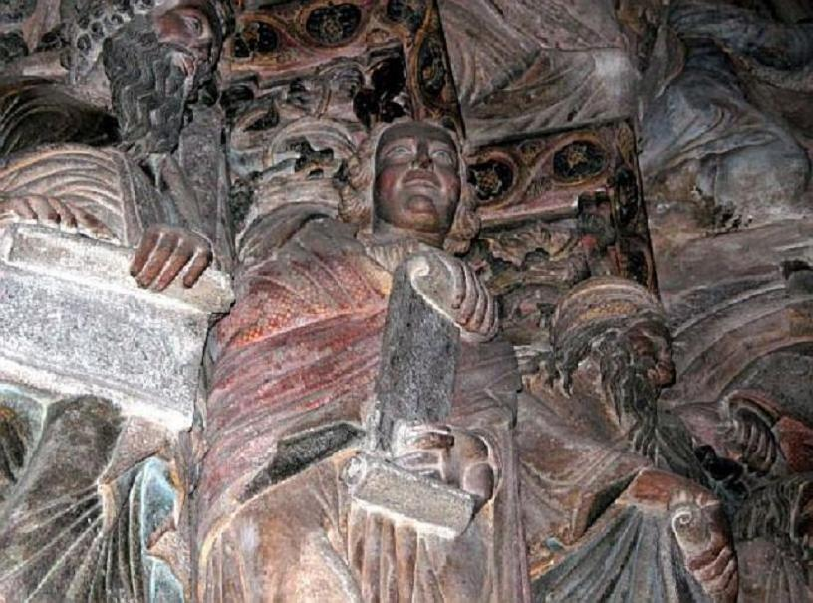
Aquí podemos observar la mirada pícara de Danieliño en piedra policromada y apreciar la proporcionalidad
del tamaño de todas las figuras del pórtico que raramente se puede encontrar en esculturas románicas,
es por todo ello que este Pórtico hace que sea la obra más perfecta del románico en el mundo.

Slide 13
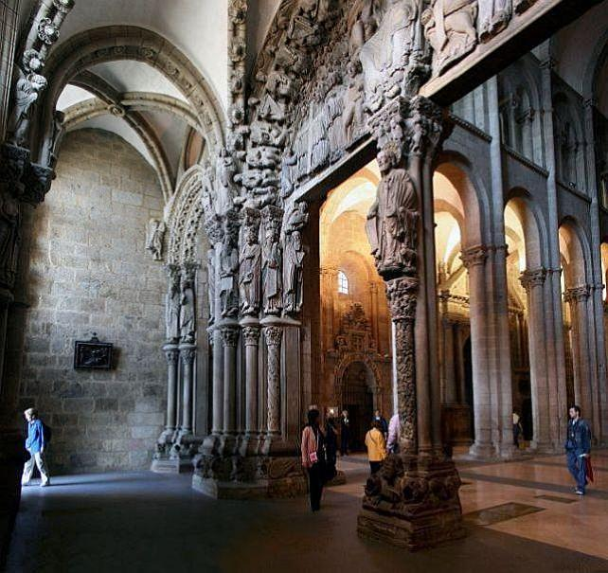
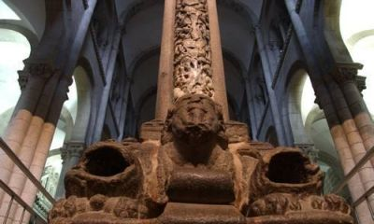
Debajo del Apóstol Santiago está la columna del "Árbol de Jesé", que representa el árbol genealógico de Cristo.
Es tradición introducir los dedos entre las ramas del árbol y pedir un deseo. No hay que dejar de cumplir este rito imprescindible en Santiago.
.

Slide 14
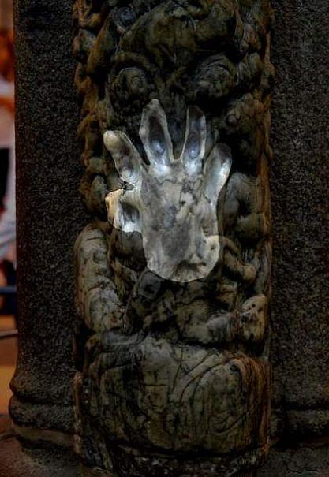
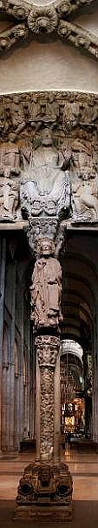
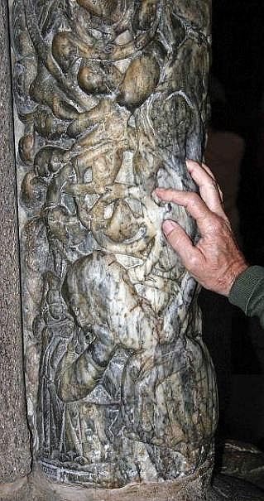
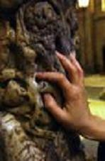
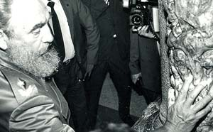
Consiste en colocar los dedos en las cinco marcas que han provocado en la piedra los dedos de miles de peregrinos que se detenían y se detienen para orar a la entrada de la catedral solicitando las cinco gracias independientemente que sean creyentes ó no (Curiosa la foto de Fidel Castro en su visita a Santiago)
.

Slide 15
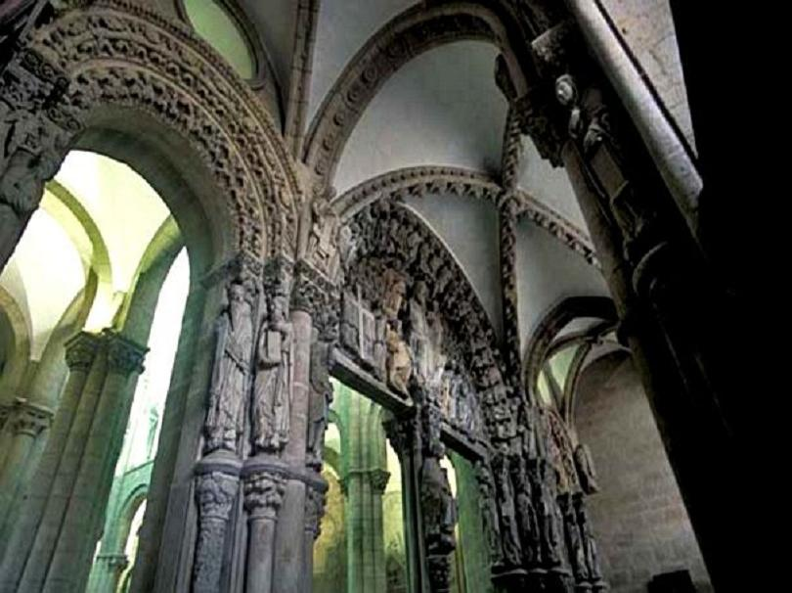
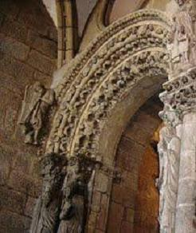
En el arco de la izquierda aparecen representadas escenas del Antiguo Testamento. Los Apóstoles
(Cada uno llevando su elemento; San Pedro, las llaves... etc,) todos ellos antiguamnete policromados y los profetas con los nombres en el libro ó pergamino.
.

Slide 16
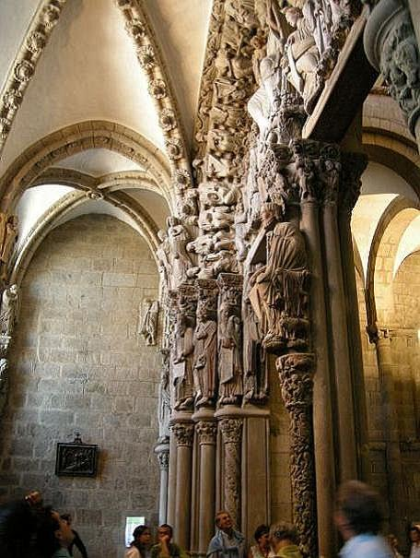
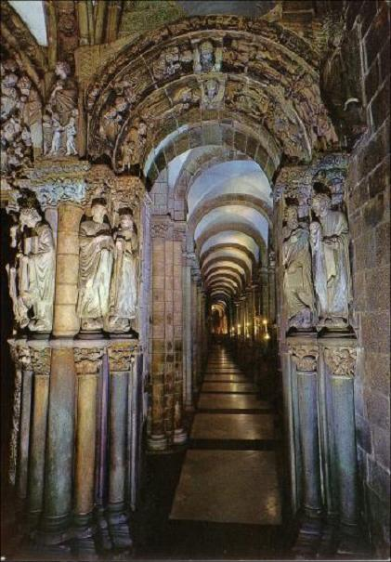
En el arco de la derecha aparecen representados la salvación de las almas, está dividido en tres partes, en el centro aparecen representados San Miguel y Cristo, a cada lado de ellos el infierno (Representado por demonios de todo tipo) y el cielo donde se representan niños (Almas salvadas). En una esquina aparece representado el Purgatorio.

Slide 17
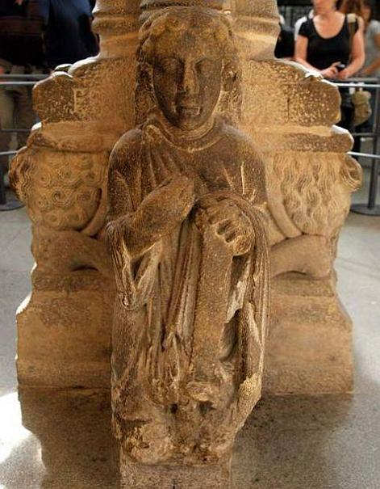
...el propio maestro Mateo no pudo resistirse a la tentación de esculpirse a él mismo.
Es la figura arrodillada que los gallegos llaman "Santo dos Croques”. Los visitantes cumplen
desde hace siglos con la costumbre de golpear con sus cabezas sobre la frente del maestro Mateo ...

Slide 18
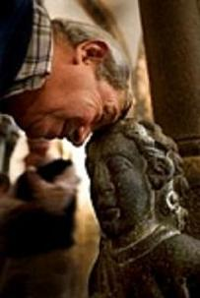
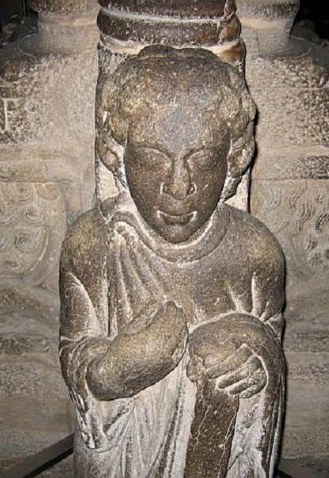
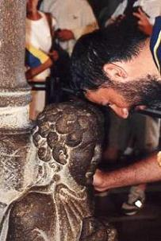
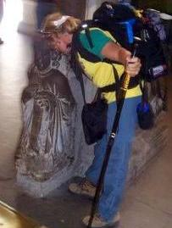
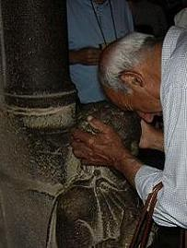
... ya que dice la tradición que golpeando sobre ella se adquiere algo de la sabiduría del genial arquitecto.
Algunos estudiantes buscan también con este rito la inspiración, sobre todo en épocas de exámenes.
.

Slide 19
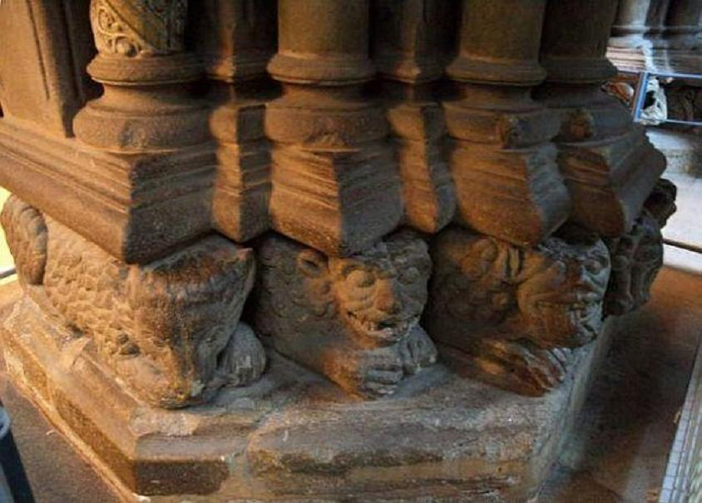
Debajo de todo del Pórtico de la Gloria aparecen representados demonios,
dando a significar que el peso de la gloria aplasta el pecado.

Slide 20
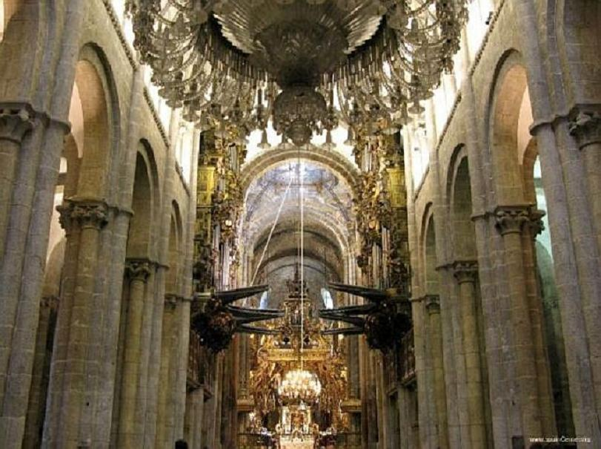
De gran valor decorativo es la lámpara central de estilo Luis XV
donada por el canónigo D. Diego Juan de Ulloa en 1751 ...

Slide 21
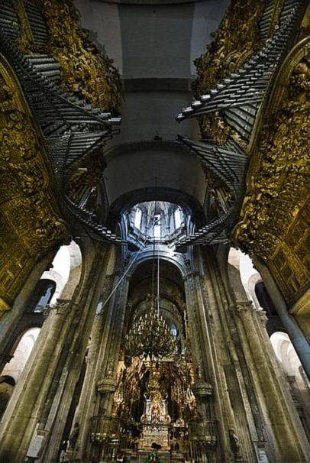
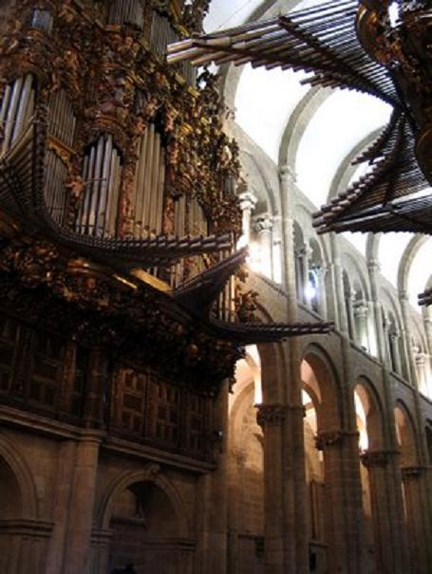
... así como su órgano que es usado tanto en la vida litúrgica como para el disfrute público
como por ejemplo el Organum Festival organizado por el Consorcio y la Asociación Musical Berenguela.
Fué construido en el siglo XVII por Domingo de Andrade, el mismo que modificaría la torre del reloj.

Slide 22
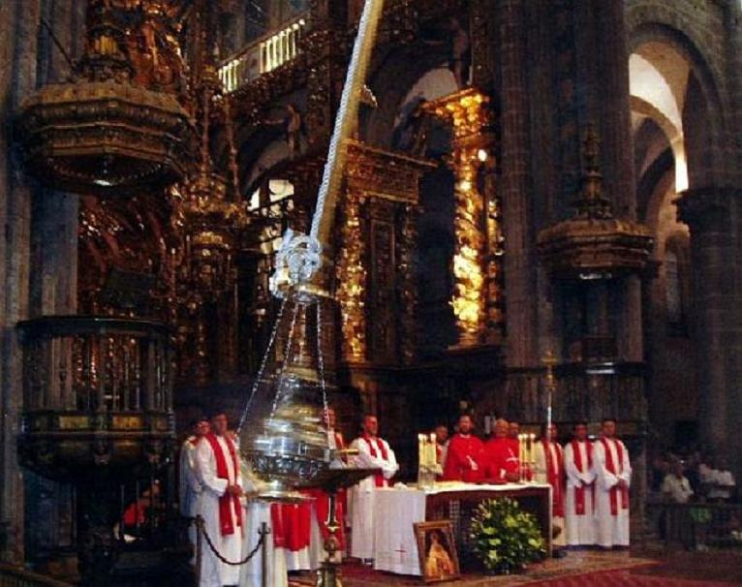
De disfrute público y religioso es aún mayor la ceremonia de bailar el “botafumeiro”, en castellano"echahumos", que se realiza en las grandes celebraciones y en las misas de peregrinos en los años Santos. Su origen se encuentra en la necesidad de purificar el ambiente del santuario producido por el hacinamiento de peregrinos ...

Slide 23
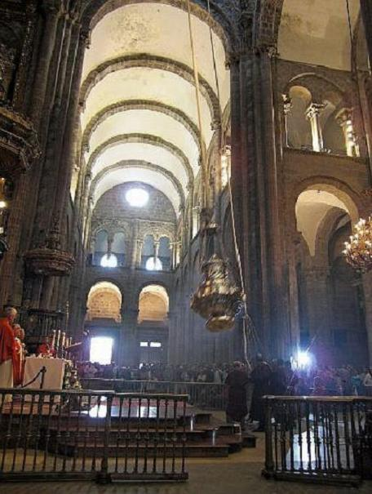
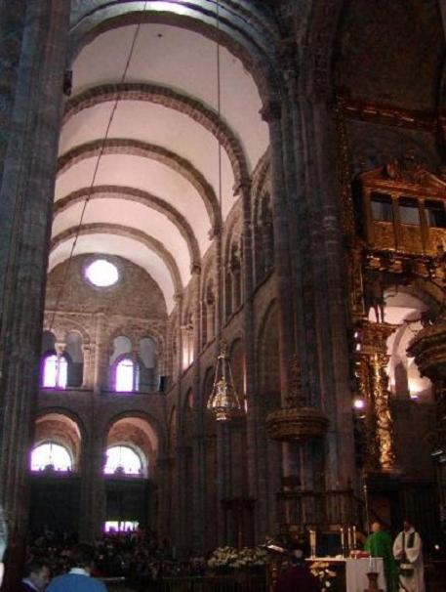
... éstos, después de varios meses de caminata, llegaban sucios y malolientes. Cerca de Santiago en el lugar
llamado Lavacolla (Lavacuellos) muchos se paraban a asearse pero otros muchos ... no lo hacían.

Slide 24
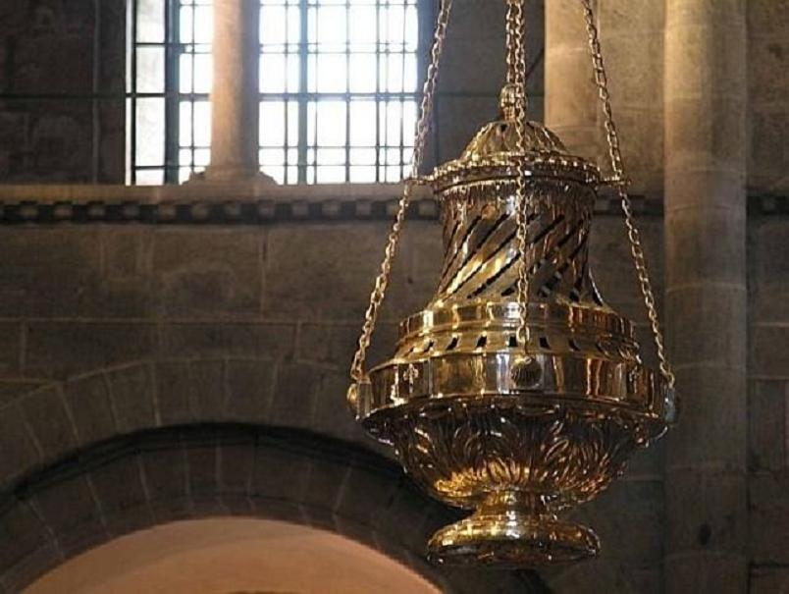
El Botafumeiro fue originalmente una ofrenda hecha en 1554 del Rey Luis XI al Apóstol. Pero en 1809, las tropas napoleónicas en la Guerra de Independencia, saquearon buena parte de España, y entre los objetos que se llevaron se encontró el Botafumeiro original. El destino de este primer Botafumeiro fue la fundición, para hacer con la plata del mismo monedas de la República Francesa.

Slide 25
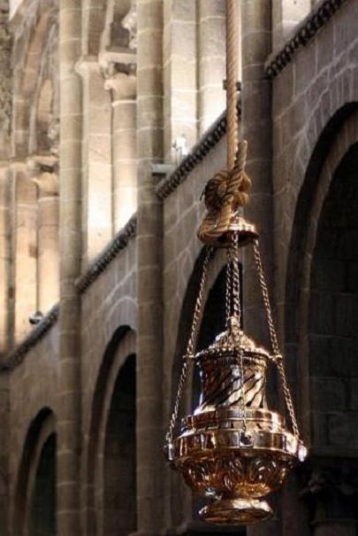
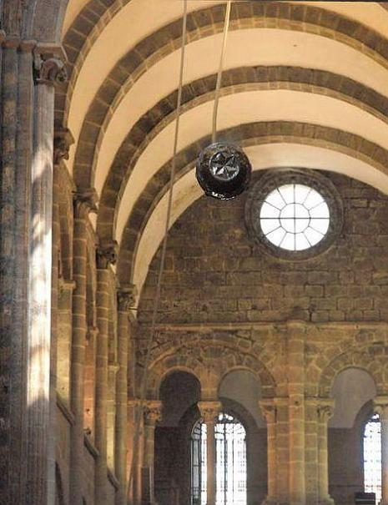
El actual es una aleación de bronce y chapado en plata, pesa 80 Kgs y 1,60 mts de altura y fue creado por el orfebre José Losada en 1851. Es un incensario destinado al culto litúrgico. Pero por sus dimensiones tan grandes y su funcionamiento adquiere un sentido de “magnanimidad”. De la cuerda que lo sostiene salen 8 cuerdas menores para los “tiraboleiros” ó encargados de hacerlo mover.

Slide 26
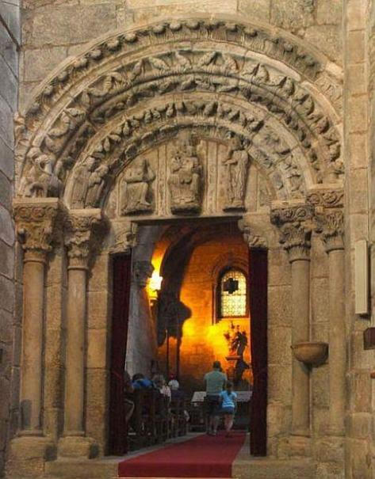
Fue reconstruida en el año 1000
tras ser destruida por Almanzor.
Tres siglos más tarde, en el siglo XIII,
fue modificada en estilo románico, conservando buena parte de su morfología primitiva.
En 1547 pasa a depender del cabildo catedralicio denominándose:
"parroquia de peregrinos
ó extranjeros"
Lo más llamativo lo constituye la portada de acceso al mismo,
realizada al más puro estilo
del Maestro Mateo
Comenzamos el recorrido por el interior de la catedral en la Capilla de la Corticela. Se trata de una antigua capilla, que fue fundada en el siglo IX por el obispo Sisnando. Está dedicada a Santa Columba, San Silvestre y San Esteban.
.

Slide 27
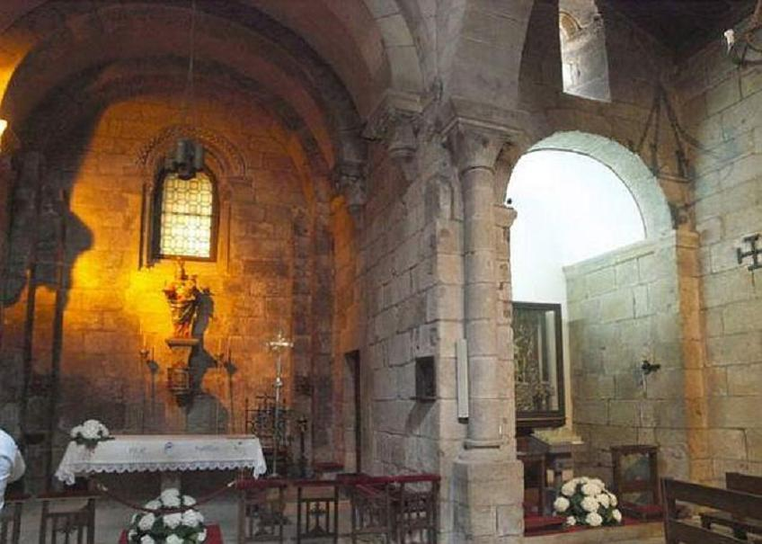
... esta capilla esta presidida por San Estebán , patrono de los azabacheros, que tenían sus talleres en la plaza adyacente y que aun hoy en día siguen trabajando el azabache realizando gran variedad de ornamentos . En ella se celebran excepcionalmente uniones matrimoniales si bien está reservada solo para enlaces entre extranjeros.

Slide 28
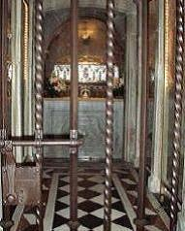
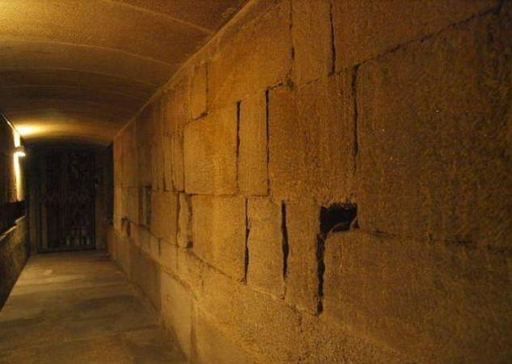
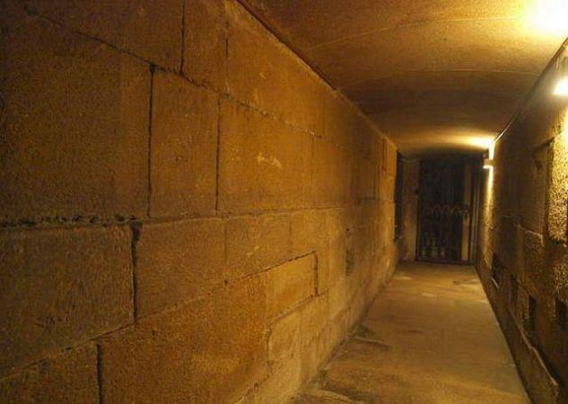
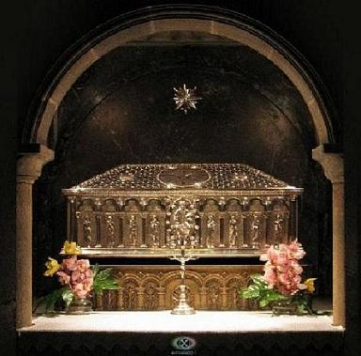
Ya en el recinto interno de la catedral, ocupando el espacio central de la cabecera y en un plano inferior al nivel del suelo del templo se halla la tumba del Apóstol Santiago. Mediante unas escaleras se atraviesa bajo el altar mayor,
pasando ante el mausoleo romano donde apareció la tumba apostólica ...

Slide 29

.. que desde la primera iglesia edificada tras su descubrimiento hasta nuestros días no ha sido variado de emplazamiento ...

Slide 30

... tiene la entrada y la salida de las escaleras en la cabecera del templo la cual posee una girola que permite la peregrinación en torno a su cabeza martirial ...

Slide 31


... esta girola está rodeada de capillas, obra en la primera fase de Bernardo-Peláez.

Slide 32


Más tarde se fueron añadiendo las capillas más próximas al transepto, con formas poligonales:
Santa Fe al norte y San Andrés al sur.

Slide 33


Acceso
Es sin duda un lugar continuamente ocupado por peregrinos deseosos de contemplar la tumba del Apóstol así como cumplir con la moda de dar un abrazo en la espalda a su imagen que preside el altar mayor y que tiene su acceso por dos puertas situadas en ambos laterales.
.

Slide 34

En el altar mayor se encuentra la figura de Santiago, una de las imágenes más populares y queridas de Galicia, iluminada por los cirios siempre encendidos por disposición del Gran Capitán en su visita en 1512 cumpliendo piadoso voto hecho a Alfonso XI por su triunfo en la batalla del Salado.

Slide 35


Es de piedra y aparece sentado en un trono revestido de plata. Su rostro esta recubierto de pintura emaltada que consigue realzar su semblante sereno y noble. La eclavina de plata que viste fue donada por el Arzobispo Monroy
y realizada en 1703 por el orfebre Figueroa.

Slide 36

La verdadera Puerta Santa
se encuentra en el ábside.
La Puerta Santa permanece abierta
cada Año Jubilar Compostelano.
El 31 de diciembre del año anterior
una procesión religiosa
liderada por el arzobispo
y autoridades políticas (A veces el Rey),
se aproximan a la puerta
y piden al Apóstol
permiso para entrar.
El ritual consiste en llamar a la puerta,
con un gran martillo de plata
que se conserva en el tesoro de la catedral,
tres veces, pregutando:
¿Pueden los pecadores entrar en la casa de Dios?...
El previlegio del Año Santo data del siglo XII,
mediante bula del Papa Alejandro III,
sobre una idea anterior del Papa Calixto II
y se celebra cada vez que el 25 de julio
(Festividad de Santiago) coincide en domingo.
.

Slide 37

Estos veintisiete sabios son Santiago,
sus discípulos y los veinticuatro ancianos
del Apocalipsis. Fue una de las siete puertas menores y estuvo dedicada a San Pelayo
(Cuyo monasterio está justo enfrente).
El Pórtico Real fue realizado por
Peña de Toro entre 1657 y 1666,
que perforó la vieja pared románica,
desde la plaza a la cripta, creando así un acceso directo a la Puerta Santa
que está al fondo.
Para decorar los costados de la puerta se utilizaron cuatro plafones.
El acceso a la Puerta Santa
está cerrada con una reja el resto
de los años que no son Santos.
Al conjunto también se le llama
el Pórtico de Perdón.
Para acceder a ella desde el exterior y a la girola de la catedral se hace a través de la puerta
llamada popularmente “la Puerta de los veintisiete sabios”.
.

Slide 38

Es como un tablero de piedra que recibe al peregrino. Lo preside la imagen de Santiago y sus dos discípulos Atanasio y Teodoro con traje de peregrino en lo alto. A ambos lados están colocadas veinticuatro estatuas sedentes de Apóstoles, patriarcas y profetas, todos ellos procedentes del coro románico del maestro Mateo que fue desmantelado.

Slide 39


Empezamos el recorrido a las 4 fachadas de la catedral por la Plaza de la Quintana (Fachada Oeste).
Con unas escaleras en el centro de la plaza que hacen que ésta tenga dos niveles: el superior, "Quintana de Vivos" y el inferior, conocido como "Quintana de Mortos", que fué la antigua necrópolis de la ciudad.
.

Slide 40

Además del acceso a la Puerta Santa se encuentran en ella: la Casa de los Canónigos, el Convento de San Paio y la Casa de la Parra, uno de los ejemplos más bellos de la arquitectura civil de la ciudad. Se halla tambien la Torre de Berenguela, construcción muy bella, que indica las horas a los vecinos a base de toques de campana..

Slide 41

la Torre del Reloj o Berenguela, tiene 70 metros de altura. Se llama así en recuerdo de quien la mandó construir, el arzobispo Berenguel de Landora. Con una base de construcción románica a la que el arquitecto Domingo de Andrade añadió importantes modificaciones, convirtiéndola en una de las obras más señaladas del barroco compostelano.

Slide 42


Bordeando la catedral llegaremos a la plaza de las Platerías. En ella se encuentra la Puerta Sur de la Catedral
y tiene adosada en un lateral la torre del reloj. Esta plaza recibe su nombre de los gremios de orfebres que se asentaban en este lugar en la Edad Media. Los talleres ocupaban los soportales del claustro de la Catedral.

Slide 43

Esta presidida por “A fonte dos Cabaliños” que ha sido inspiración de numerosos escritores y poetas,
como García Lorca, quien dedicó uno de sus poemas gallegos a dicha fuente (Danza da Lúa en Santiago).

Slide 44

La fuente fue erigida en estilo italiano y está coronada por la escultura de una mujer sedente, fué obra de J. Pernas en 1825. Desde esta plaza podemos admirar la fachada de las Platerías que data del siglo XI. Y es la única primitiva románica que se conserva.

Slide 45


Destacan las figuras arquitectónicas de esmeradísima elaboración como el Rey David en el centro del friso.

Slide 46

En el portal izquierdo se muestra en relieve la Tentación de Jesús en el desierto, así como Adán y Eva en el Paraíso.

Slide 47

En el tímpano de la izquierda destaca el relieve de una mujer semidesnuda que lleva una calavera en el regazo.
La leyenda dice que hubo una vez una doncella que quedó preñada aún cuando ella aseguraba que no había tenido contacto con varón. Sus padres la mataron para ocultar la vergüenza y la enterraron. Una vez enterrada parió
una cabeza parlante que predecía el futuro de los humanos. Esta figura está sentada sobre dos leones.
.

Slide 48

En el friso del centro: El Salvador, Abraham y escenas varias.
Jamba izquierda: Se vé a David tocando una vihuela en lugar del arpa.

Slide 49

En el tímpano de la derecha se representan escenas de la pasión, la curación del ciego, la flagelación, la traición
de Judas entre otras. La fachada fue reconstruida añadiéndole esculturas procedentes de la Fachada de la Azabachería, que tras un incendio en el año 1117 había sido desmantelada. Fachada que vemos a continuación

Slide 50

En esta fachada se encontra la Puerta Norte de la Catedral y la antigua portada románica. Hoy ha sido sustituida por la fachada neoclásica de Ventura Rodríguez, se le llama también Puerta del Paraíso, principal entrada de los peregrinos, donde se desprendían de sus ropas y harapos a los pies de la "Cruz d'os Farrapos"

Slide 51

Los peregrinos entraban por esta puerta símbolo de lo negro y salían ya puificados por la puerta Sur de las Platerías, como símbolo de lo blanco. La plaza de la Azabachería debe su popular nombre al gremio de los azabacheros que tanta fama dieron a la artesanía compostelana. En ella se encuentra también el monasterio de San Martín Pinario

Slide 52

Y llegamos a la última: la puerta Este, en donde se encuentra la plaza más emblemática de Galicia:
la PLAZA DEL OBRADOIRO, seguramente la única plaza en el mundo en la que se pueden apreciar 4 estilos diferentes: El Barroco de la Fachada de la Catedral, El Románico del Colegio de San Jerónimo, El Neoclásico
del Palacio de Raxoi y El Plateresco de la fachada del Hostal de los Reyes Católicos

Slide 53


Palacio de Raxoi
San Jerónimo
Enfrentándose al barroquismo de la catedral se impone al frente el neoclásico Palacio de Raxoi y a la izquierda la portada románica (s.XVI) del colegio de San Jerónimo que en la actualidad es sede del rectorado de la Universidad, habiendo sido antes el Colegio de la Normal ó escuela de Magisterio.
.

Slide 54

Santiago a caballo
El Palacio de Rajoi construido en el siglo XVIII de estilo neoclásico. Es obra del ingeniero francés Charles Lemaur y lo diseñó para albergar un seminario de confesores y una residencia de músicos. En el frontón central se vé el relieve de mármol de la batalla de Clavijo y sobre él el Apóstol a caballo obra de los escultores Gambino y Ferreiro.
.

Slide 55

En la actualidad, este edificio alberga la sede de la Presidencia de la Xunta de Galicia,
el Concello da Cultura Galega y la sede del Ayuntamiento de Santiago de Compostela

Slide 56

A la derecha el Hostal de los Reyes Católicos, construido en el siglo XV coincidiendo con el descubrimiento de América en 1492 por orden de los Reyes Católicos. En la actualidad es un hotel Parador Nacional, pero cuando
fue construido era un Hospital para peregrinos y pobres que venían a Santiago en peregrinación.

Slide 57




Santiago de Compostela es la Capital de Galicia, declarada por la Unesco Patrimonio de la Humanidad, Primera Ruta Cultural Europea y Ciudad Europea de la Cultura del Año 2.000.
Recorrer las rúas del casco antiguo orientándose a partir de la Catedral, es un placer para los sentidos al que resulta imposible renunciar una vez que el turista pisa suelo compostelano. La condición de ciudad universitaria convierte a Compostela en una ciudad joven, alegre y bulliciosa en que las noches son animadas y los locales de moda están abarrotados de gente. Las viejas calles de la zona vieja, siguen guardando el sabor de la Compostela entrañable que se abre al mundo.
.

Slide 58

La Rúa Nueva, (Se llama así desde el s. XII), con hermosos soportales y elegantes edificios señoriales, con escudos en sus fachadas como el Palacio de Ramirans, el de los Condes de Gimonde, la Casa de las Pomas, con sus pilastras de adornos frutales, el Palacio de Mondragón de bellísima sobriedad neoclásica y el Teatro Principal.

Slide 59

Con la rúa mojada viene a mí un dicho que dice que “en Santiago la lluvia es arte” y cierto es que pasear por los soportales de estas rúas en días de lluvia es algo sobrecogedor que jamás se olvida. En mitad de la rúa se
encuentra la Iglesia de Santa María Salomé, templo románico que conserva su portada del s. XII.

Slide 60


La iglesia está dedicada a la madre del Apóstol Santiago. En el interior del templo se puede admirar un angelillo con gafas que forma parte de la decoración del retablo. Como pequeña anécdota en esta Iglesia fui bautizado y en la imagen derecha muestro mi casa natal, donde trascurrió mi infancia y mi adolescencia.

Slide 61


Entre la Rúa Nueva y la Rúa del Villas existe un callejón muy llamativo de apenas un metro de ancho
que une ambas rúas, si bien ambas rúas confluyen en la plaza del Toral.

Slide 62

Atlas
Plaza del Toral: con algunos de los edificios más emblemáticos de la ciudad, el Palacio de Monroy, renacentista y
el Palacio de los Marqueses de Bendaña, con su fachada neoclásica y portada barroca. Está rematada con un escudo y un atlas que sostiene el mundo, que según cuenta la leyenda, lo dejará caer cuando se cumplan una serie de acontecimientos, (Los estudiantes dicen que tirará el mundo cuando pase una universitaria virgen).
.

Slide 63

La Rúa del Villar. Era la tradicional calle de plateros y libreros. Aquí abundan también edificios aportalados
así como bellísimos palacios como la barroca Casa del Deán ó el Museo de las Peregrinaciones.

Slide 64

en el nº 15 "La Casa de Varela", con precioso soportal entre columnas con llamativos labrados en sus capiteles. Anécdota: Algunos estudiantes anticlericales se acercan a esta casa para ganar "el jubileo pagano", consiste en apagar un cigarrillo encendido en las posaderas del angelote del capitel.
.

Slide 65


En la actualidad se mezclan comercios tradicionales como librerias, mercerias, sombrererias, pastelerias, joyerias... etc, con antiguos y modernos locales de restauración.

Slide 66

Otras calles emblemáticas de Santiago son las calles de la Raiña y la del Franco, que hasta la Puerta Faxeira, componen un divertido conjunto con la mayor concentración de bares, locales, restaurantes y alojamientos
de la ciudad. Este escenario ofrece lo más animado de esta viva y atractiva ciudad.

Slide 67

A partir de la medianoche estas calles dejan el bullicio (Que se traslada a los Pubs y Cafeterias de la zona nueva) para transformrse en tranquilas rúas para disfrutar del encanto y la belleza nocturna de la ciudad.

Slide 68

Si en días claros es llamativa la belleza, ésta se magnifica en las noches en las que “el orballo”
(Lluvia menuda y continua) lo acompaña.

Slide 69


Calle del Franco al atardecer y al anochecer. En la imagen de la derecha el edificio en donde la Telefónica tenía
el locutorio y que era muy concurrido por los estudiantes antes que los teléfonos móviles existieran.

Slide 70

Hay otras calles hermosas que carecen de soportales pero igualmente hermosas como esta de S. Francisco en la que se encuentran: la facultad de medicina (Izd.) y al fondo el convento y la iglesia de S.Francisco de los siglos XVII y XVIII, respectivamente. El convento fue fundado por San Francisco de Asís que peregrinó a Santiago en 1214.

Slide 71


y si se tiene la suerte de coincidir con alguna de las rondas que hace la tuna, podremos deleitarnos escuchando algunas de sus bellas canciones, como “Fonseca” y “Tuna compostelana”, que son entre otras, de las más
conocidas dedicadas a Santiago y a su Universidad

Slide 72




Y para acabar que mejor que disfrutar de unas copas sentados en las terrazas que se encuetran enfrente del acceso al gran parque de la Alameda con forma de Herradura y que es una delicia recorrer contemplando su hermosa flora así como disfrutar de las expléndidas vistas que desde allí se tienen de la Catedral y de parte de la zona monumental.

Slide 73

Fin
.
Música: Himno a Santiago (En la ceremonia del Botafumeiro)

Slide 74







¿Te ha gustado?
Puedes ver más entrando
Aquí
Además puedes recibir powerpoints en tu correo electrónico suscribiéndote aquí:

